Slide 1
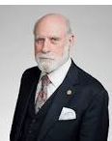
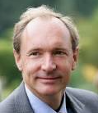
*Web
- WWW( World Wide Web) 또는 W3라고 한다.
- 문자, 이미지, 소리, 영상등을 포함한 문서 hyper text개념을 이용하여 사용하기 편리한
방법으로 인터넷에서 전송하고 검색 할 수 있도록 해주는 서비스.
-internet : 하이퍼텍스트를 사용하여 인터넷 상의 정보를 검색해줄 수 있는 프로그램.
컴퓨터로 연결하여 TCP/IP 프로토콜을 사용하여 정보를 주고받는
컴퓨터 네트워크.
1973년 빈튼 서프와 밥 간이 네트워크를 서로 하나의 통신망으로
연결하고자 하는 의도를 가지고 최초 명명한 네트워크
-URL,HTTP, HTML은 영국의 Tim, Berners Lee가 최초 설계하였다.
*web에서 사용하는 기본 용어
-Hyper Text : 문서안에 다른 문서로 연결하는 연결점을 가지고 있는 문서
-Hyper Link : 문서간의 이동이나 하나의 문서내의 이동을 하기위해 사용되는 링크.
-Hyper Media : 음성,영상 등 다양한 종류의 미디어 들을 상호 연결하는 것.
-HTML : 웹에 Hyper Text문서를 작성하고 사용하기 위한 표준 언어.
-HTTP : 웹 서버와 웹 클라이언트가 통신하기 위해서 사용하는 프로토콜.
-URL : 인터넷에 존재하는 여러가지 자원들을 표현하기위한 주소체계.
-> 프로토콜://호스트명/경로/파일명 으로 구성된다.
Web 아버지
1989년 Hyper Text 고안

Slide 2
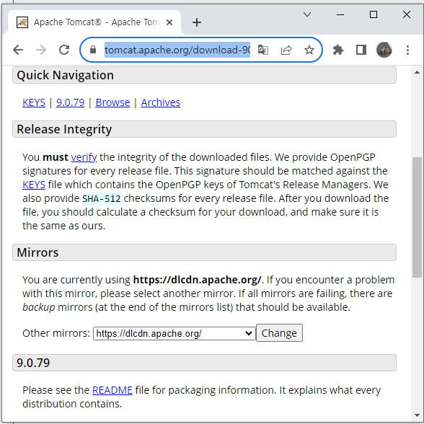
*HTML
- Hyper Text Mark Language의 약자
- tag언어
-SGML에서 파생된 언어
-error가 발생하지 않는다.
*HTML의 구조
<!DOCTYPE html>
<html>
<head>
<title>타이틀바에들어갈내용</title>
</head>
<body>
사용자에게 제공할 내용
</body>
</html>
<시작태그명>내용</끝태그명>
element
Internet Engineering Task Force : 국제 인터넷 표준화 기구
-1986년 미국 정부의 후원을 받아 설립된 단체
-1990년 미국 정부의 후원을 종료하고 독자적인 연구 수행
-TCP/IP, 도메인명, 인터넷 주소체계등을 제작
데이터를 표현하기 적합한 언어
사용자에게
보여주기 위한언어
SGML
*HTML역사
-1995년 HTML2.0발표( IETF )
-1997년 HTML3.0발표 ( W3C – World Wide Web Consortium에서 발표 : w3.org)
-1999년 HTML40.1발표
-2014년 HTML5표준안 발표( 이전 버전과 호환성 중점, 디자인과 구조를 분리)
HTML
XML
HTML
DHTML
XHTML
HTML5
태그는 중첩하여 작성가능

Slide 3
*HTML의 하위버전의 태그와 호환이 잘된다.
*줄 변경 tag
- web browser는 \n으로 줄 변경할 수 없다.
<br/>, <br> : 필요한 위치에서 정의, 태그가 정의된 곳에서 줄이 변경된다.
<p> : 문단 태그
<p>
내용
</p>
*markup tag
- 본문에서 특정 부분을 강조하여 보여주는 것.
<b>,<strong> : 진하게
<b>내용</b>, <strong>내용</strong>
<big> : 크게 ( HTML5에서 지원하지 않는 태그 -> web browser에서 Rendering 된다.)
<small> : 작게
<strike> : 취소선 ( HTML5에서 지원하지 않는 태그 )
<u> : 밑줄 ( HTML5에서 지원하지 않는 태그 )
<sup> : 윗첨자
<sub> : 아랫첨자
<mark> : 형광펜효과
<i> : 이탤릭
읽기 도구를 사용하면 강하게 읽어준다.

Slide 4
*속성 (Attribute)이 있는 태그
-개발자가 원하는 값을 넣어 태그를 다양한 형태로 사용할 때 속성을 사용.
-속성의 값은 “값”, ‘값’ , 값 3가지 형태로 사용할 수 있다.
-모든 태그가 같이 사용할 수 있는 속성을 global attribute이라고 한다.
사용법)
속성=“값” 속성=‘값’ 속성=값
-속성은 기본 값이 존재한다. ( 속성을 사용하지 않으면 기본값이 할당된다. )
*글자태그
<font color=“” size=“” face=“”>글자</font>
*주석 (comment)
-모든 Markup Language의 주석은 같다.
사용법)
<!--
내용
-->
공백이 나오기 전까지를 값으로 인식한다.
1~10까지 사용
기본 3
글꼴 : 접속자에 따라 달라질 수 있다.
문자열
black, blue,,
RGB – 1600만 가지의 색 표현가능
#000000
#FFFFFF

Slide 5
형광펜효과
김범수 카카오 창업주 겸 이사회 의장이 의장직에서 물러나겠다고 밝혔다.
카카오는 김 의장 사임 이유에 대해 “김범수 의장은 ‘비욘드 코리아’(Beyond Korea·한국을 넘어)라는
과업에 무게 중심을 두고, 글로벌 확장에 힘을 보탠다”고 설명했다.
하지만 코스피 시가총액 7위 대기업인 카카오 이사회 의장이 ‘계획된’‘돌연’ 사임 의사를 밝힌 것이어서
다른 배경이 있는 것 아니냐는 뒷말이 나온다. 앞서 공개된 카카오 주총 안건에는
김 의장 사임과 후임 사내이사 선임 계획이 포함되지 않았다.
카카오는 14일 보도자료를 내어 “김범수 의장이 회사의 글로벌 전략 재편에 따라
카카오 이사회에서 사임한다”고 밝혔다. 사임 날짜는 정기 주총이 열리는 29일이다.
김 의장은 카카오 창업 이듬해인 2011년부터 이사회 의장직을 맡아왔다.
윗첨자
윗첨자
진하게
아랫첨자
진하게,빨간색,크기가 1포인트 커짐.

